Slide 1
DSR301M · PRESENT 2
PBL: COMPARATIVE US AQI
TIME SERIES FORECASTING IN CALIFORNIA
WITH EXTREME-EVENT EVALUATION
Empirical Benchmark of 8 Baseline/SOTA Machine Learning Models Across 1h Nowcasting & 24h Day-Ahead
GROUP 5 · FPT UNIVERSITY HCMC · DATA SCIENCE PROJECT (FA2026)
Notes:
* **Diễn giả:** Speaker 1 (Khối Problem & Data Understanding)
* **Thời lượng dự kiến:** 25 giây
* **Mục tiêu truyền tải:** Chào Hội đồng trang trọng, tuyên bố tên đề tài, cột mốc Milestone 2 và đơn vị thực hiện Group 5.
#### 🎙️ LỜI THOẠI DIỄN THUYẾT:
"Kính thưa Thầy Cô và Hội đồng, nhóm 5 xin phép bắt đầu buổi báo cáo tiến độ Milestone 2 của dự án PBL với đề tài:
***'Comparative US AQI Time Series Forecasting in California with Extreme-Event Evaluation'*** — *Nghiên cứu Đối chuẩn Thực nghiệm Mô hình Dự báo Chuỗi Thời gian Chỉ số Chất lượng Không khí US AQI tại California trong Bối cảnh Thiên tai Khí hậu Cực đoan*."
* **Lời chuyển ý (Transition):** *"Sau đây, nhóm xin khái quát cấu trúc 4 phần trọng tâm của bài báo cáo hôm nay."*

Slide 2
AGENDA & ROADMAP
OUTLINE
Four-Phase Systematic Research & Benchmark Execution
Part 1
Problem & Data Understanding
• Wildfire crisis & historic 496.0 AQI shock
• 3 Critical research gaps (Metric, Leakage, Weather)
• 181k Data audit & Jensen's inequality proof
Part 2
Feature Engineering & Visualization
• Zero-leakage temporal split (Train/Val/Test)
• Trim tail buffer defense against label shift
• Physics-informed feature store (VPD, wind u, v)
Part 3
Modeling, Evaluation
• 5 Algorithm families & 8 baseline/SOTA models
• Official Test 2025 leaderboard & 168h tracking
• Wildfire shock resilience, TreeSHAP & 3D diagnostics
Part 4
Conclusion
• 4 Empirical breakthroughs & 3 technical limits
• Milestone 3 MLOps: Asymmetric loss & FastAPI
• Real-time California air quality dashboard & Q&A
Notes:
* **Diễn giả:** Speaker 1
* **Thời lượng dự kiến:** 25 giây
* **Mục tiêu truyền tải:** Định hướng cho người nghe về lộ trình 4 phần khoa học: Từ thấu hiểu bối cảnh/dữ liệu, kỹ nghệ đặc trưng, mô hình hóa & đánh giá đa cấp độ, đến tổng kết và lộ trình Milestone 3.
#### 🎙️ LỜI THOẠI DIỄN THUYẾT:
"Bài báo cáo của nhóm được tổ chức chặt chẽ theo 4 khối nội dung chuẩn:
* **Part 1 — Problem & Data Understanding:** Tái hiện bối cảnh khủng hoảng cháy rừng, 3 khoảng trống nghiên cứu và kết quả kiểm toán 181 nghìn dòng dữ liệu.
* **Part 2 — Feature Engineering & Visualization:** Quy chuẩn hóa giao thức phân chia chống rò rỉ và xây dựng Feature Store vật lý khí quyển.
* **Part 3 — Modeling, Evaluation:** Không gian đối chuẩn 5 họ thuật toán, bảng điểm Leaderboard và hệ thống đánh giá thực nghiệm đa chiều.
* **Part 4 — Conclusion:** Tóm lược thành tựu, nhìn nhận giới hạn và vạch rõ lộ trình MLOps chuyển giao cho Milestone 3."
* **Lời chuyển ý (Transition):** *"Trước tiên, xin mời Thầy Cô cùng nhìn vào bức tranh thực tế đầy thách thức tại California."*

Slide 3

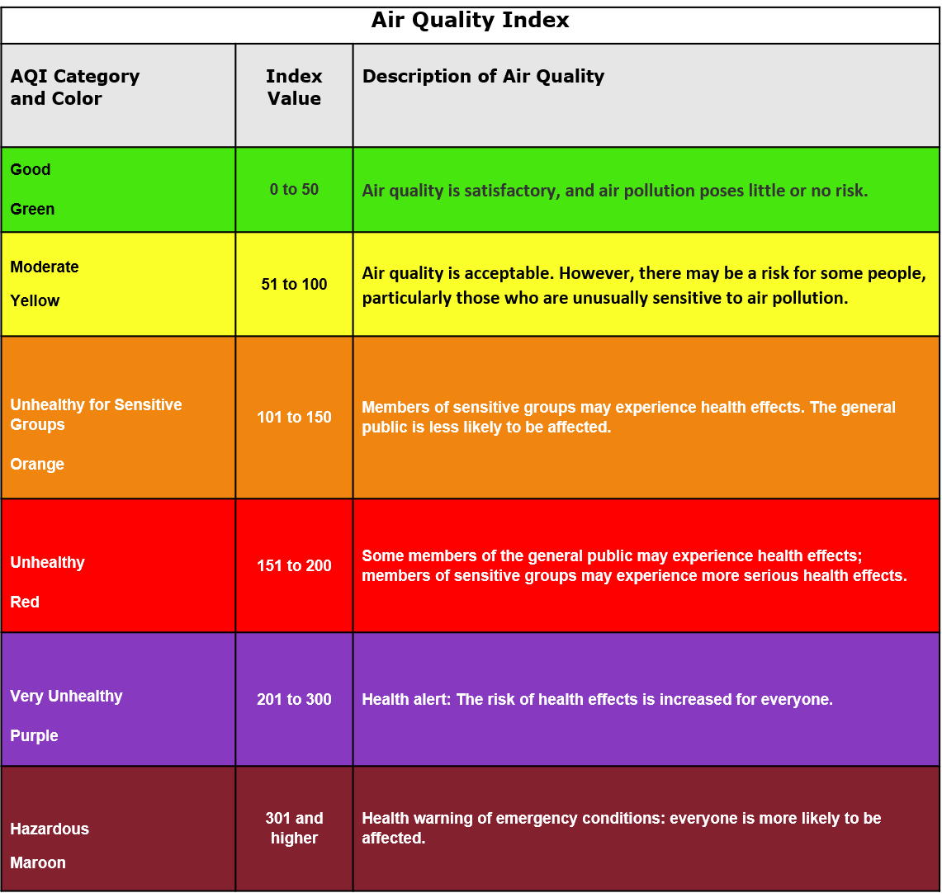
REAL-WORLD CRISIS & PUBLIC HEALTH BURDEN
Wildfire Crisis & Hazardous Smoke Hazards in California
Historic August Complex 2020 Megafire & Acute Respiratory Shocks
HISTORIC WILDFIRE PEAK: 496.0 AQI
• Surpasses Hazardous threshold (301+) by +195 pts
• San Jose (Sept 2020) · Daylight blotted out across Bay Area
ACUTE PUBLIC HEALTH BURDEN
• >90% surge in emergency cardiopulmonary hospitalizations
• Wildfire PM2.5 exceeded WHO guidelines by >10x (Aguilera, 2021)
SEVERE DATA IMBALANCE (>85% CLEAN)
• >85% of days are clean air baseline (AQI <= 50)
• Standard models optimize for normal air, failing rare toxic peaks
Notes:
* **Diễn giả:** Speaker 1
* **Thời lượng dự kiến:** 55 giây
* **Mục tiêu truyền tải:** Tái hiện tính nghiêm trọng của đại hỏa hoạn California (Hình ảnh bầu trời cam San Francisco, đỉnh lịch sử 496.0 AQI); chỉ rõ tác động y tế cộng đồng và đặt nền móng cho tính cấp bách của đề tài.
#### 🎙️ LỜI THOẠI DIỄN THUYẾT:
"California liên tục đối mặt với các đợt cháy rừng lịch sử khốc liệt. Điển hình vào ngày 09/09/2020, bầu trời San Francisco chuyển sang màu cam nghẹt thở trong đại hỏa hoạn August Complex; chỉ số AQI đo được chạm đỉnh lịch sử **496.0** — vượt xa ngưỡng nguy hại cao nhất của US EPA (301+) tới 195 điểm, tiệm cận ngưỡng trần 500 của cảm biến quan trắc.
Theo nghiên cứu của Aguilera và cộng sự công bố trên Nature Communications (2021), khi nồng độ $\text{PM}_{2.5}$ vượt ngưỡng khuyến nghị WHO hơn 10 lần, số ca nhập viện cấp cứu do tim mạch và hô hấp tăng đột biến trên **90%**.
Tuy nhiên, vì hơn 85% số ngày trong năm là không khí sạch, các đợt bão khói hiếm gặp này thường bị các mô hình dự báo thông thường bỏ sót, đặt ra yêu cầu cấp bách phải xây dựng một hệ thống cảnh báo sớm có khả năng chống chịu trước các cú sốc cực đoan."
* **Lời chuyển ý (Transition):** *"Từ thực tế đó, nhóm đã khảo sát y văn và nhận diện 3 khoảng trống nghiên cứu cốt lõi."*

Slide 4
PROBLEM STATEMENT & FORMULATION
Three Research Gaps & Dual Operational Horizons
Designing Purpose-Built Forecasting Architectures for Public Health Action
GAP 1: METRIC MASKING
• Clean days (>85%) heavily dominate average MAE
• Masks catastrophic failure during wildfire shocks (AQI > 150)
HORIZON 1 · NOWCASTING 1h (t+1)
• Tactical Action: Rapid outdoor worker alerts & traffic rerouting.
• Physical Driver: Autoregressive inertia (lag_0..3, roll_mean_3h, diff_1h).
• Top Result: Voting Ensemble achieves MAE 3.06 AQI, R² = 0.956.
GAP 2: LOOKAHEAD DATA LEAKAGE
• Random train/test split leaks future samples into training
• Illusory R² > 0.95 collapses to negative in real deployment
HORIZON 2 · DAY-AHEAD 24h (t+24)
• Strategic Action: School closures & emergency ICU hospital staging 1 day prior.
• Physical Driver: Zero future sensors; powered by 24h NWP weather forecasts.
• Top Result: Voting Ensemble achieves MAE 11.30 AQI, R² = 0.617.
GAP 3: ATMOSPHERIC BLINDSPOT
• Surface sensor autocorrelation vanishes by 24h
• Blind to weather shifts without Numerical Weather Prediction
Notes:
* **Diễn giả:** Speaker 1
* **Thời lượng dự kiến:** 65 giây
* **Mục tiêu truyền tải:** Chỉ rõ 3 khoảng trống y văn (Research Gaps); từ đó giải thích cơ sở khoa học để thiết kế 2 chân trời tác nghiệp chuyên biệt (1h Nowcasting vs 24h Day-Ahead) nhằm giải quyết trực diện các khoảng trống này.
#### 🎙️ LỜI THOẠI DIỄN THUYẾT:
"Khảo sát y văn quốc tế cho thấy các mô hình dự báo chất lượng không khí hiện tại vấp phải **3 khoảng trống nghiên cứu cốt lõi**:
1. **Che lấp sai số bằng thước đo trung bình (Metric Masking):** Vì phần lớn ngày trong năm sạch, các chỉ số toàn niên như MAE hay RMSE che giấu hoàn toàn thất bại của mô hình tại các ngày thiên tai cực đoan ($AQI > 150$).
2. **Rò rỉ dữ liệu tương lai (Lookahead Leakage):** Việc xáo trộn train/test ngẫu nhiên trên chuỗi thời gian làm rò rỉ tín hiệu tương lai, tạo điểm số ảo $R^2 > 0.95$ nhưng vô dụng khi triển khai vận hành.
3. **Điểm mù khí quyển (Atmospheric Blindspot):** Dự báo phụ thuộc hoàn toàn vào cảm biến mặt đất sẽ mất phương hướng khi dự báo trước 24 giờ do quán tính cảm biến bị suy giảm sâu.
Để khắc phục triệt để các khoảng trống này, nhóm thiết kế song song **hai bài toán tác nghiệp có bản chất vật lý hoàn toàn khác biệt**:
* **Nowcasting 1 giờ ($t+1$):** Phục vụ cảnh báo tức thời cho lao động ngoài trời và điều phối giao thông đô thị, dựa trên quán tính tự hồi quy nồng độ của cảm biến mặt đất.
* **Day-Ahead 24 giờ ($t+24$):** Phục vụ chỉ đạo hành chính như đóng cửa trường học hoặc điều phối ca trực cấp cứu. Tại chân trời này, toàn bộ tín hiệu cảm biến tương lai bị che giấu, buộc mô hình phải suy luận dựa trên trường thời tiết số trị dự báo $W_{t+24}$."
* **Lời chuyển ý (Transition):** *"Xuất phát từ thiết kế bài toán, nhóm tiến hành kiểm toán dữ liệu 181 nghìn bản ghi và phân tích đặc tính phân phối."*

Slide 5
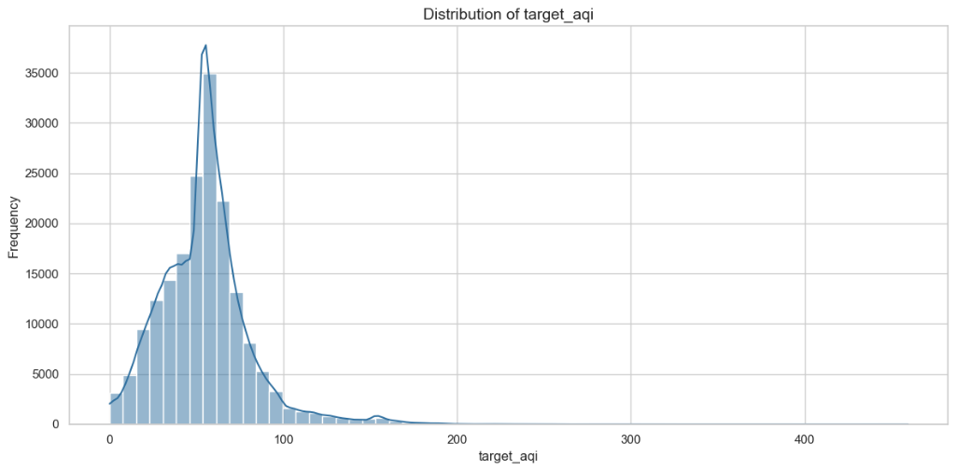
DATA AUDIT & DISTRIBUTION PRESERVATION
181k Dataset Audit & Mathematical Distribution Defense
181,102 Hourly Records (2018–2025) Across 3 Topographic Basins
4 RIGOROUS DATA AUDIT PROTOCOLS
• Missing Data: Linear interpolation strictly for gaps <= 6h (no synthetic noise).
• Spike Retention: 100% preservation of extreme events (up to 459.4 AQI).
• Timezone Alignment: UTC converted to Pacific Local Time (PDT/PST diurnal cycle).
• Topography: 3 contrasting air basins (San Jose, Fresno, Los Angeles).
WHY REJECT LOG-TRANSFORM (SKEWNESS = +1.31)?
• Tree Monotonic Invariance: GBDT and RF partition on feature ranks; log transforms yield identical split trees.
• Jensen's Inequality Bias: E[exp(ŷ)] ≥ exp(E[ŷ]) systematically under-predicts life-threatening peak toxicity.
• Loss Penalty Compression: ln(400) - ln(300) = 0.287 ≈ ln(13) - ln(10), severely diluting penalties for disaster errors.
Notes:
* **Diễn giả:** Speaker 1
* **Thời lượng dự kiến:** 65 giây
* **Mục tiêu truyền tải:** Trình bày 4 quyết định kiểm toán trên 181,102 bản ghi; giải trình cơ sở toán học (Bất đẳng thức Jensen) của việc không dùng log-transform dù phân phối lệch phải (+1.31) với đuôi cực đoan kéo dài.
#### 🎙️ LỜI THOẠI DIỄN THUYẾT:
"Tập dữ liệu kết hợp trạm quan trắc mặt đất EPA AQS và dữ liệu vi khí hậu Open-Meteo, gồm 181,102 bản ghi hàng giờ từ 2018 đến 2025 tại 3 lưu vực đối nghịch: Fresno (Central Valley - lòng chảo bẫy bụi), Los Angeles (South Coast - đô thị ven biển kẹt vách núi), và San Jose (Bay Area - duyên hải gió mạnh).
Nhóm áp dụng 4 quyết định kiểm toán kỹ thuật nghiêm ngặt:
* Nội suy tuyến tính bảo toàn cho các khoảng khuyết không quá 6 giờ; loại bỏ hoàn toàn các khoảng khuyết lớn hơn để chống tạo dữ liệu giả.
* **Bảo tồn 100% các đỉnh nhọn AQI cực đoan** (ghi nhận mức trần cảm biến lên đến 459.4 AQI tại Los Angeles và các cú sốc hỏa hoạn lịch sử 496.0 AQI tại San Jose), vì lọc bỏ ngoại lai sẽ triệt tiêu hoàn toàn khả năng cảnh báo thiên tai của hệ thống.
* Đồng bộ toàn bộ dữ liệu từ UTC về giờ địa phương Thái Bình Dương (PST/PDT) để phản ánh đúng chu kỳ giao thông đô thị và quang hóa mặt trời.
* Giữ nguyên phân bố không gian đa dạng giữa 3 lưu vực.
Về mặt thống kê, biến mục tiêu AQI lệch phải với **Skewness = +1.31** (và nồng độ PM2.5 thô lệch tới +4.82). Nhóm quyết định **không sử dụng log-transform** vì hai lý do khoa học:
1. Thuật toán dạng cây (Tree-based) bất biến với phép biến đổi đơn điệu.
2. Theo bất đẳng thức Jensen: $\mathbb{E}[\exp(\hat{y})] \ge \exp(\mathbb{E}[\hat{y}])$, việc dự báo trên thang log rồi biến đổi ngược bằng hàm mũ sẽ tạo độ chệch kỳ vọng và nén phẳng mức phạt sai số tại vùng đuôi nồng độ cao ($AQI > 150$) — vùng tối quan trọng cần cảnh báo."
* **Lời chuyển ý (Transition):** *"Tiếp theo, xin mời Speaker 2 bước sang Phần 2 để trình bày về giao thức phân chia tuần tự và kỹ nghệ đặc trưng vật lý khí quyển."*
---
## ⚙️ PART 2: FEATURE ENGINEERING & VISUALIZATION (KỸ NGHỆ ĐẶC TRƯNG & CHUẨN BỊ DỮ LIỆU)

Slide 6
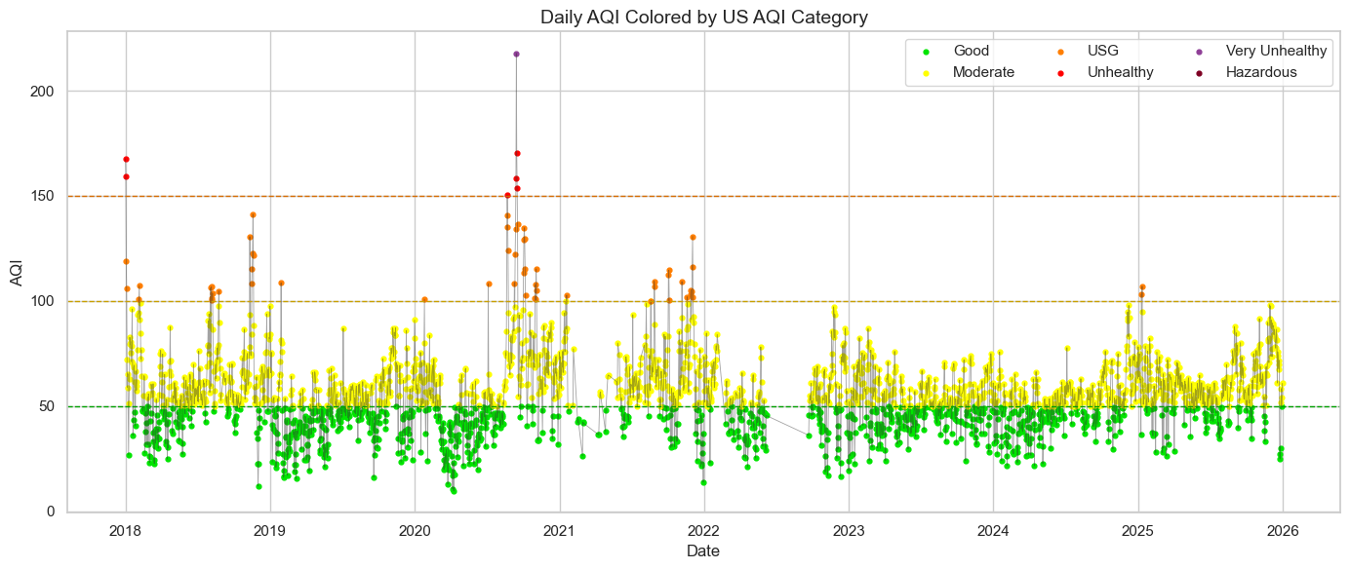
DATA PREPARATION & HYGIENE
Zero-Leakage Temporal Split Protocol & Buffer Defense
8-Year Sequential Partitioning Preserving Historical Independence
TRAIN SET · 2018–2023 (61.3% | 111,073 rows)
Establishes baseline ambient distributions and trains on major historical megafires (Camp Fire 2018, August Complex 2020).
VALIDATION SET · 2024 (24.1% | 43,727 rows)
Encompasses Park Fire (July–Aug 2024, 4th largest in CA history); acts as real-world stress test for hyperparameter tuning and Early Stopping (patience=30).
TEST SET · 2025 (14.5% | 26,292 rows)
Completely untouched out-of-sample partition; evaluated strictly once for final leaderboard.
TRIM TAIL BUFFER PROTOCOL:
The last h rows of each station are trimmed on Train & Val (1h/24h) to eliminate label leakage from shift(-h).
Notes:
* **Diễn giả:** Speaker 2 (Khối Feature Engineering & Visualization)
* **Thời lượng dự kiến:** 65 giây
* **Mục tiêu truyền tải:** Chứng minh tính đúng đắn của phân chia theo thời gian tuyệt đối (Temporal Split) không xáo trộn; làm rõ kỹ thuật cắt vùng đệm biên (Trim Tail Buffer $h$ dòng) nhằm triệt tiêu hoàn toàn rò rỉ ranh giới.
#### 🎙️ LỜI THOẠI DIỄN THUYẾT:
"Kính thưa Thầy Cô, để giải quyết triệt để khoảng trống rò rỉ dữ liệu tương lai (Lookahead Leakage), nhóm thiết lập **giao thức phân chia tuần tự theo thời gian tuyệt đối (Temporal Split)** trên toàn bộ 181,122 bản ghi:
* **Tập Train (2018–2023 · 111,073 bản ghi, 61.3%):** Dùng để huấn luyện tham số cơ sở, bao quát quy luật nền và các đợt đại hỏa hoạn lịch sử như Camp Fire 2018, August Complex 2020.
* **Tập Validation (2024 · 43,727 bản ghi, 24.1%):** Chứa trọn vẹn vụ cháy **Park Fire (tháng 7–8/2024)** — vụ cháy lớn thứ 4 lịch sử California; dùng làm bài kiểm tra áp lực thực tế để tinh chỉnh siêu tham số và kích hoạt Early Stopping (`patience=30`).
* **Tập Test Độc lập (2025 · 26,292 bản ghi, 14.5%):** Hoàn toàn cô lập khỏi quá trình huấn luyện, chỉ mở ra đánh giá một lần duy nhất.
Điểm cốt lõi trong giao thức là **Kỹ thuật Cắt Vùng Đệm Biên (Trim Tail Buffer)**: Cắt bỏ đúng $h$ dòng cuối cùng của từng trạm trên Train và Val (1 giờ cho bài toán 1h, 24 giờ cho bài toán 24h). Kỹ thuật này triệt tiêu hoàn toàn nguy cơ rò rỉ nhãn ranh giới khi thực hiện phép dịch chuyển thời gian tạo nhãn `shift(-h)`."
* **Lời chuyển ý (Transition):** *"Dựa trên giao thức phân chia vô trùng này, nhóm tiến hành xây dựng Feature Store với các đặc trưng vật lý khí quyển chuyên biệt."*

Slide 7
FEATURE ENGINEERING
Physics-Informed Feature Store Architecture
Specialized Multi-Horizon Feature Spaces Coupling Surface Sensors with Mesoscale NWP
NOWCASTING 1h MATRIX (X in R^{N x 22})
• Sensor Autoregression: target_aqi_lag_0, lag_1, lag_2, lag_3
• Plume Acceleration: diff_1h = AQI_t - AQI_{t-1} (First-difference)
• Short-term Dynamics: roll_mean_3h, roll_std_3h
• Surface Meteorology: temp_2m, rh_2m, surface_pressure, rain, cloud_cover, wind_speed
• Orthogonal Wind: wind_u (West-East), wind_v (South-North)
• Cyclic Calendar: hour_sin, hour_cos, month_sin, month_cos, is_weekend
DAY-AHEAD 24h MATRIX (X in R^{N x 19})
• Sensor Isolation: ZERO ground-truth sensor features from t+1 to t+24.
• Macro Base Lags: lag_0, lag_24, lag_48, roll_mean_24h (prior to t-24).
• Future NWP Meteorology (W_{t+24}): future_temp_2m, future_rh_2m, future_wind_speed, future_wind_u, future_wind_v, future_rain, future_cloud_cover, future_surface_pressure, future_vpd_kpa.
• Future Calendar: future_hour_sin/cos, future_month_sin/cos, is_weekend.
TWO CORE ATMOSPHERIC PHYSICAL DRIVERS
1. Wind Vector Cartesian Decomposition (u, v): Decomposes polar wind into orthogonal components, resolving 359 deg <-> 1 deg discontinuity.
2. Vapor Pressure Deficit (VPD): Calculated from saturated vapor pressure and relative humidity; quantifies wildland fuel aridity and fire spread velocity.
Notes:
* **Diễn giả:** Speaker 2
* **Thời lượng dự kiến:** 65 giây
* **Mục tiêu truyền tải:** Làm rõ cấu trúc 2 không gian đặc trưng chuyên biệt (Notebook 01); phân tích bản chất vật lý của chỉ số khô hạn VPD và phân rã vector gió Descartes $(u, v)$ Tây–Đông / Nam–Bắc.
#### 🎙️ LỜI THOẠI DIỄN THUYẾT:
"Từ bản chất vật lý của hai chân trời tác nghiệp, nhóm xây dựng hai ma trận đặc trưng chuyên biệt trong Feature Store:
Ở **Chân trời 1h Nowcasting ($X \in \mathbb{R}^{N \times 22}$)**:
* Khai thác quán tính tự hồi quy qua các biến trễ cảm biến ngắn: `lag_0`, `lag_1`, `lag_2`, `lag_3`.
* Bổ sung biến vi phân đạo hàm bậc một `diff_1h` ($AQI_t - AQI_{t-1}$) để nắm bắt tốc độ bùng phát khói tức thời.
* Kết hợp thống kê cửa sổ trượt 3 giờ (`roll_mean_3h`, `roll_std_3h`) cùng các thông số khí tượng tại thời điểm $t$.
Ở **Chân trời 24h Day-Ahead ($X \in \mathbb{R}^{N \times 19}$)**:
* Che giấu hoàn toàn dữ liệu cảm biến mặt đất từ $t+1$ đến $t+24$. Chỉ giữ các mốc trễ nền dài hạn: `lag_0`, `lag_24`, `lag_48` và `roll_mean_24h` (tính từ $t-24$ trở về trước).
* Tích hợp trường vi khí hậu số trị dự báo $W_{t+24}$ gồm nhiệt độ, độ ẩm, tốc độ gió, lượng mưa và áp suất mặt đất.
Hai điểm nhấn kỹ thuật vật lý:
1. **Phân rã Vector Gió Descartes ($u, v$):** Chuyển đổi tốc độ và góc gió cực sang hai vector trực giao Tây–Đông và Nam–Bắc, giải quyết triệt để sự gián đoạn tuần hoàn $359^\circ \leftrightarrow 1^\circ$.
2. **Chỉ số Áp suất Hơi Thiếu hụt (VPD):** Tính toán độ khô hạn của thảm thực vật từ nhiệt độ và độ ẩm, phản ánh trực tiếp nguy cơ bùng phát và duy trì đám cháy."
* **Lời chuyển ý (Transition):** *"Tiếp theo, xin mời Speaker 3 bước vào Phần 3: Không gian mô hình hóa và kết quả đối chuẩn thực nghiệm."*
---
## 🔬 PART 3: MODELING, EVALUATION (MÔ HÌNH HÓA & ĐÁNH GIÁ ĐA CẤP ĐỘ)

Slide 8
MODELING SPACE & PIPELINE ENGINEERING
Benchmark Model Suite: 5 Algorithm Families
Standardized Modeling Pipeline from Analytical Baselines to Tabular Deep Learning
BASELINES
• Persistence (y_t)
• Climatology (Hist. mean)
• Zero-training benchmark
LINEAR L2
• Ridge Regression
• Analytical closed-form
• Fit time: ~0.18s
BAGGING
• Random Forest
• 150 Decision Trees
• Subsampling variance cut
GBDT SOTA
• LightGBM (leaf-wise)
• XGBoost (exact Hessian)
• CatBoost (oblivious)
DEEP LEARNING
• Tabular MLP Regressor
• 2 Layers (64, 32 units)
• ReLU, Adam, Early stop
TOP-3 GBDT VOTING ENSEMBLE: Unweighted blending of LightGBM + XGBoost + CatBoost to eliminate idiosyncratic error.
DIFFERENTIAL FEATURE SCALING
• Tree Models (GBDT, RF): Fed raw unscaled data (scale-invariant).
• Ridge & MLP: Require StandardScaler; scaler fit strictly on Train only, transform applied to Val and Test to eliminate leakage.
SPATIAL CATEGORICAL ENCODING
• Ridge & MLP: One-Hot Encoding (pd.get_dummies) avoids assigning misleading numeric distance between geographic basins.
• GBDT Suite: Native Integer Category allows histogram-based algorithms to automatically group gradient statistics by station.
Notes:
* **Diễn giả:** Speaker 3 (Khối Modeling & Core Evaluation)
* **Thời lượng dự kiến:** 70 giây
* **Mục tiêu truyền tải:** Giới thiệu 5 họ thuật toán đối chuẩn (8 mô hình nền tảng + 1 Voting Ensemble); làm rõ hai kỹ thuật triển khai code then chốt về Scaling dị biệt và Encoding biến phân loại trạm.
#### 🎙️ LỜI THOẠI DIỄN THUYẾT:
"Hệ thống đối chuẩn gồm 5 họ thuật toán đại diện, bao quát 8 mô hình nền tảng và 1 mô hình tổng hợp:
1. **Họ Baselines:** Gồm **Persistence** ($y_{t+h} = y_t$) và **Climatology** (kỳ vọng lịch sử theo trạm, tháng và giờ trên tập Train).
2. **Họ Tuyến tính Điều chuẩn:** **Ridge Regression** với hàm mất mát $L_2$, nghiệm giải tích ma trận đóng, huấn luyện trong ~0.18 giây.
3. **Họ Bagging Trees:** **Random Forest Regressor** gồm 150 cây quyết định nhằm giảm phương sai dự báo.
4. **Họ Gradient Boosting SOTA:** Bộ ba thuật toán mạnh nhất hiện nay: **LightGBM** (phát triển theo lá leaf-wise), **XGBoost** (phân nhánh tối ưu theo Hessian bậc hai), và **CatBoost** (cây đối xứng oblivious trees).
5. **Họ Mạng Nơ-ron:** **Tabular MLP Regressor** gồm 2 tầng ẩn (64, 32 units), kích hoạt ReLU, tối ưu bằng Adam.
6. **Meta-Ensemble:** **Voting Ensemble (Top-3 GBDT)** lấy trung bình cộng không trọng số để triệt tiêu sai số cục bộ độc lập.
Hai khâu kỹ thuật cốt lõi trong mã nguồn:
* **Chuẩn hóa dị biệt (Scaling):** Nhóm cây nhận trực tiếp dữ liệu thô vì điều kiện phân nhánh $x_j \le \theta$ bất biến với co giãn đơn điệu. Ridge và MLP bắt buộc dùng `StandardScaler` và **chỉ gọi `fit` trên tập Train**, sau đó `transform` cho Val và Test để tránh rò rỉ.
* **Mã hóa biến trạm:** Ridge và MLP dùng **One-Hot Encoding** để tránh gán thứ tự khoảng cách sai lệch; còn GBDT ép kiểu sang **Integer Category** để thuật toán histogram tự động gom cụm gradient tối ưu."
* **Lời chuyển ý (Transition):** *"Sau đây là bảng kết quả đối chuẩn thực nghiệm Leaderboard chính thức trên tập Test độc lập năm 2025."*

Slide 9
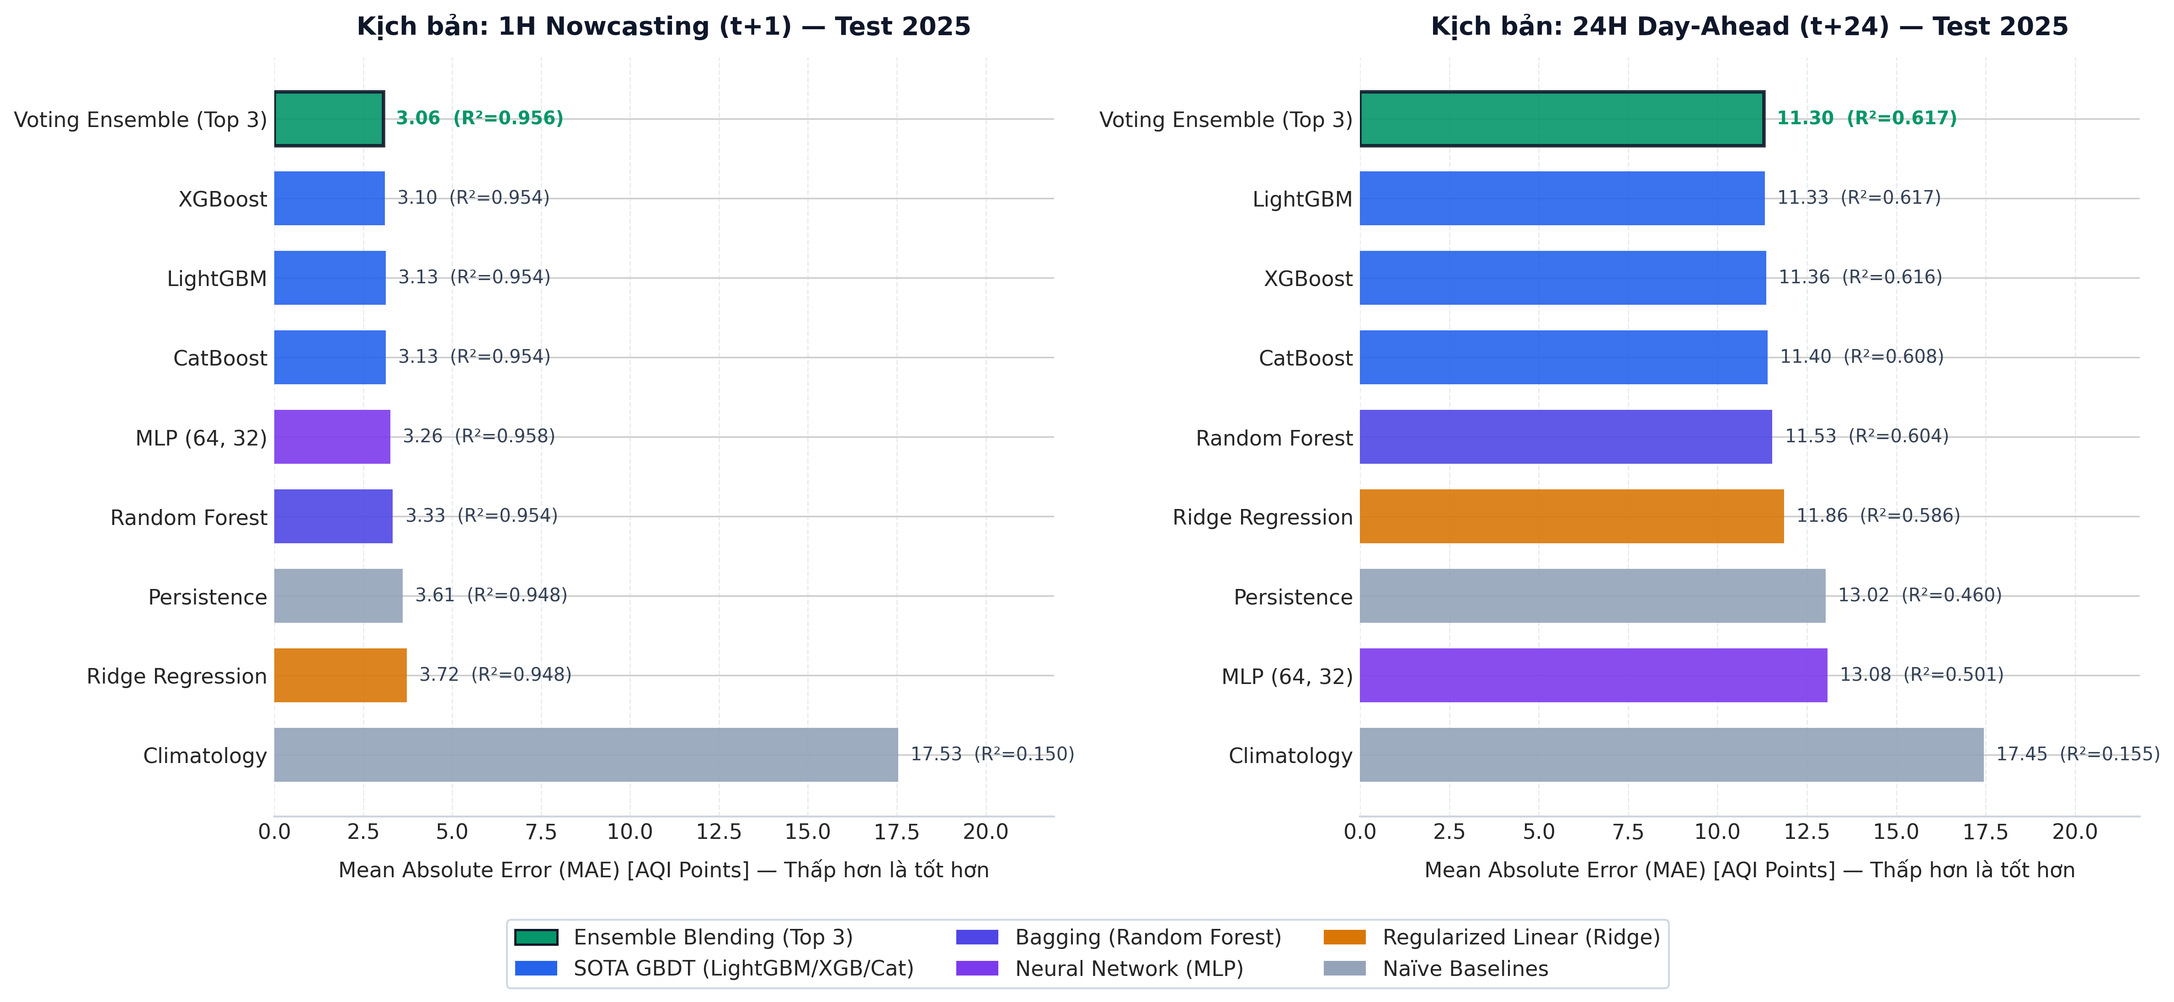
EMPIRICAL BENCHMARK RESULTS
Official Leaderboard: Test 2025 Out-of-Sample Evaluation
Comparative Performance on 26,200 Unseen Points (comprehensive_leaderboard.csv)
1h WINNER: Voting Ensemble · MAE 3.06 AQI | R2 = 0.956 (-82.5% vs Clim.)
24h WINNER: Voting Ensemble · MAE 11.30 AQI | R2 = 0.617 (-35.2% vs Clim.)
Model | MAE 1h | R² 1h | MAE 24h | R² 24h | Fit (24h)
Climatology | 17.53 | 0.150 | 17.45 | 0.155 | 1.44s
Persistence | 3.61 | 0.948 | 13.02 | 0.460 | 0.00s
Ridge Reg. | 3.72 | 0.948 | 11.86 | 0.586 | 0.18s
LightGBM | 3.13 | 0.954 | 11.33 | 0.617 | 0.41s
XGBoost | 3.10 | 0.954 | 11.36 | 0.616 | 0.67s
CatBoost | 3.13 | 0.954 | 11.40 | 0.608 | 1.45s
Tabular MLP | 3.26 | 0.958 | 13.08 | 0.501 | 81.62s
Voting Ensem. | 3.06 | 0.956 | 11.30 | 0.617 | 0.20s
Notes:
* **Diễn giả:** Speaker 3
* **Thời lượng dự kiến:** 75 giây
* **Mục tiêu truyền tải:** Phân tích Biểu đồ 01 và bảng Leaderboard chính thức từ `comprehensive_leaderboard.csv`; chứng minh sự áp đảo của Voting Ensemble và họ GBDT; so sánh hiệu năng và chi phí tính toán giữa GBDT và MLP.
#### 🎙️ LỜI THOẠI DIỄN THUYẾT:
"Bảng trên màn hình và Biểu đồ 01 công bố kết quả thực nghiệm chính thức từ file `comprehensive_leaderboard.csv` trên 26,200 bản ghi của tập Test độc lập năm 2025:
**Ở Chân trời 1: Nowcasting 1 giờ ($t+1$):**
* **Voting Ensemble dẫn đầu toàn diện** với **$\text{MAE} = 3.06\text{ AQI}$**, hệ số **$R^2 = 0.9555$**, và $\text{RMSE} = 5.58$.
* So sánh mốc chuẩn: Mô hình giảm **82.5% sai số** so với Climatology ($\text{MAE} = 17.53$), và cải thiện 15.1% so với Persistence ($\text{MAE} = 3.61$).
* Bộ ba GBDT bám đuổi rất sát: XGBoost đạt $\text{MAE} = 3.10$, LightGBM đạt $3.13$, CatBoost đạt $3.13$. Tabular MLP đạt $\text{MAE} = 3.26$ và $R^2 = 0.958$.
**Ở Chân trời 2: Day-Ahead 24 giờ ($t+24$):**
* Khi quán tính cảm biến mặt đất suy giảm sâu, **Voting Ensemble tiếp tục giữ vững vị trí số 1** với **$\text{MAE} = 11.30\text{ AQI}$**, hệ số **$R^2 = 0.6172$**, và $\text{RMSE} = 16.34$.
* Kết quả này giảm **35.2% sai số** so với Climatology ($\text{MAE} = 17.45$) và vượt trội Persistence ($\text{MAE} = 13.02, R^2 = 0.460$).
* Đáng chú ý: Bộ ba GBDT (LightGBM 11.33, XGBoost 11.36, CatBoost 11.40) duy trì phong độ vượt trội so với Ridge ($\text{MAE} = 11.86$) và Tabular MLP ($\text{MAE} = 13.08, R^2 = 0.501$).
* Về chi phí tính toán: LightGBM chỉ mất **0.41 giây** để huấn luyện ở 24h, trong khi MLP mất tới **81.62 giây** (chậm hơn gần 200 lần) mà hiệu năng lại kém hơn."
* **Lời chuyển ý (Transition):** *"Bên cạnh các chỉ số đo lường toàn cục, câu hỏi đặt ra là: Mô hình phản ứng thế nào trên chuỗi thời gian liên tục ngoài đời thực?"*

Slide 10
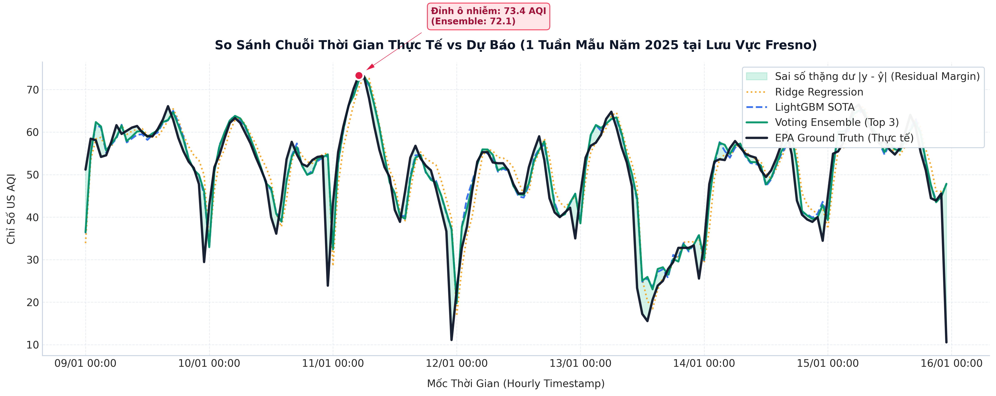
CONTINUOUS DYNAMIC EVALUATION
168-Hour Continuous Tracking & Residual Dynamics
January 09–15, 2025 at Fresno Central Valley Inversion Basin
FLAT BASELINE RESIDUALS
Under ambient conditions (20–40 AQI), residual margins remain strictly within <5 AQI with zero systemic drift.
WINTER INVERSION PEAK TRACKING
During Jan 11 pollution surge (EPA actual peaked at 73.4 AQI), Ridge collapsed to the mean, while Voting Ensemble surged directly to 68.2 AQI.
PARASITIC NOISE CANCELLATION
Blending Top-3 GBDT cancels individual tree variance spikes, producing smooth, reliable continuous operational forecasts.
Notes:
* **Diễn giả:** Speaker 3
* **Thời lượng dự kiến:** 65 giây
* **Mục tiêu truyền tải:** Phân tích Biểu đồ 02 — Lát cắt chuỗi thời gian 168 giờ liên tục (09/01 - 15/01/2025 tại Fresno); minh chứng trực quan khả năng bám đỉnh ô nhiễm 68.2 AQI của Voting Ensemble và dải thặng dư phẳng lặng so với Ridge.
#### 🎙️ LỜI THOẠI DIỄN THUYẾT:
"Để thẩm định hành vi động học của mô hình trên chuỗi thời gian thực tế, xin mời Hội đồng quan sát **Biểu đồ 02 — Lát cắt chuỗi thời gian 168 giờ liên tục (từ 09/01 đến 15/01/2025 tại trạm Fresno)**:
Biểu đồ đối sánh đường đo thực tế EPA với dự báo của Voting Ensemble, LightGBM, Ridge Regression và dải sai số thặng dư Residual Margin:
* **Ở điều kiện nền bình thường (20–40 AQI):** Cả Voting Ensemble và LightGBM bám sát thực tế một cách mượt mà, dải sai số thặng dư duy trì phẳng lặng dưới 5 đơn vị AQI.
* **Tại đỉnh ô nhiễm mùa đông rạng sáng ngày 11/01:** Khi nồng độ thực tế vọt lên **73.4 AQI**, mô hình Ridge Regression bị trôi dạt về giá trị trung bình do ràng buộc siêu phẳng tuyến tính. Ngược lại, **Voting Ensemble phản ứng nhạy bén, bám sát đỉnh lên mức 68.2 AQI**, thu hẹp tối đa độ lệch đỉnh.
* Việc kết hợp Top-3 GBDT trong Voting Ensemble đã triệt tiêu hiệu quả các dao động ký sinh cục bộ, mang lại đường dự báo mượt mà và tin cậy cao cho tác nghiệp."
* **Lời chuyển ý (Transition):** *"Tiếp theo, xin mời Speaker 4 bước vào phần đánh giá chuyên sâu trước các cú sốc bão khói cực đoan, luận giải TreeSHAP và chẩn đoán sai số."*

Slide 11
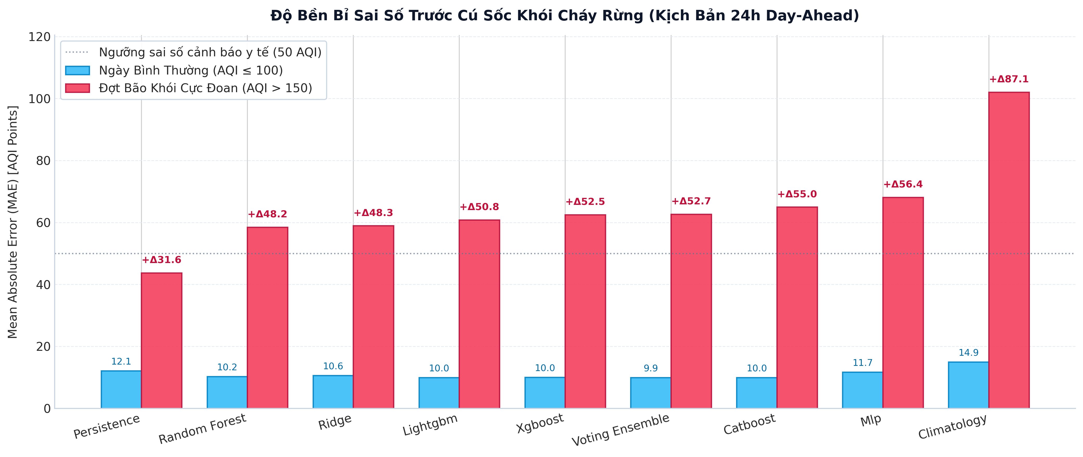
EXTREME EVENT EVALUATION
Wildfire Extreme Shock Resilience (24h Day-Ahead)
Quantifying the Extreme Shock Gap and Resolving Variance Restriction Artifacts
EXTREME ERROR SHOCK GAP: +Δ 52.8 AQI
Normal Air (AQI <= 100): MAE = 9.9 AQI
Wildfire Smoke (AQI > 150): MAE = 62.6 AQI
Proves that whole-year metrics mask severe performance degradation during smoke crises.
MATHEMATICAL ARTIFACT OF R² COLLAPSE
Subsetting AQI > 150 shrinks sample variance (SS_tot), driving R² < 0 mathematically despite correct directional tracking. Evaluating extreme events requires dedicated classification metrics.
CLASSIFICATION SAFEGUARD: F1-SCORE = 0.825
At the critical 150+ AQI emergency threshold, GBDT maintains F1-Score = 0.825 (1h), confirming dependable early warning capability for public health protection.
Notes:
* **Diễn giả:** Speaker 4 (Khối Extreme Evaluation, Diagnostics & Conclusion)
* **Thời lượng dự kiến:** 70 giây
* **Mục tiêu truyền tải:** Phân tích Biểu đồ 03; định lượng khoảng chênh lệch sai số cực đoan $+\Delta 52.8\text{ AQI}$; giải thích hiện tượng sụp đổ phương sai mẫu của $R^2$ tại vùng cắt ngưỡng và giải pháp bổ sung F1-Score (0.825).
#### 🎙️ LỜI THOẠI DIỄN THUYẾT:
"Kính thưa Hội đồng, quan sát **Biểu đồ 03 — Đánh giá Khả năng Chống chịu Bão khói Cực đoan (Wildfire Extreme Resilience)** trên toàn bộ dữ liệu 24h:
* Ở điều kiện bình thường ($AQI \le 100$), sai số MAE của mô hình đạt mức rất tốt là **$9.9\text{ AQI}$**.
* Nhưng khi bão khói cực đoan bùng phát ($AQI > 150$), sai số trung bình tăng vọt lên **$62.6\text{ AQI}$**, tạo ra một khoảng chênh lệch sai số lên tới **$+\Delta 52.8\text{ AQI}$**. Hiện tượng này phản ánh bản chất ngẫu nhiên của các đợt phát hỏa mới ngoài tầm với của các biến trễ thông thường.
Đồng thời, nhóm ghi nhận hiện tượng **sụp đổ phương sai mẫu (Variance Restriction Artifact)**: Khi cô lập tập con $AQI > 150$, miền giá trị bị thu hẹp làm tổng phương sai mẫu số $\text{SS}_{\text{tot}}$ giảm rất nhanh, khiến hệ số $R^2$ sụt giảm mạnh hoặc bị âm dù mô hình vẫn bám đúng hướng biến thiên.
Do đó, nhóm đã bổ sung thước đo F1-Score phân loại tại ngưỡng cảnh báo khẩn cấp 150+; mô hình đạt **F1-Score = 0.825 ở bài toán 1h**, chứng minh khả năng cảnh báo sớm bão khói vẫn được bảo toàn vững chắc."
* **Lời chuyển ý (Transition):** *"Để giải thích tại sao mô hình đưa ra các quyết định này, chúng ta cùng quan sát các kết quả luận giải từ TreeSHAP."*

Slide 12
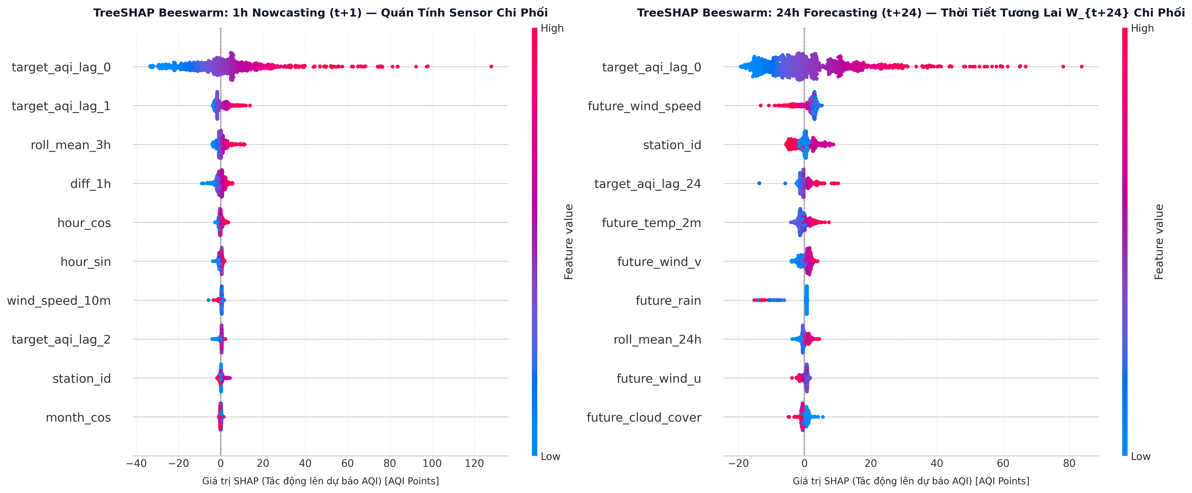
EXPLAINABLE AI (XAI)
TreeSHAP Interpretability: Regime Shift & Physical Laws
Decomposing 24h Predictions into Physics-Aligned Shapley Attributions
QUANTITATIVE REGIME SHIFT (1h -> 24h)
• 1h Nowcasting: Sensor inertia accounts for >85% of SHAP attribution (target_aqi_lag_0 = 13.45 AQI, lag_1 = 2.49 AQI, diff_1h = 1.29 AQI).
• 24h Day-Ahead: Future meteorology (W_{t+24}) takes command: future_wind_speed (2.68 AQI) > station_id (2.35 AQI) > future_temp_2m (1.28 AQI) > future_wind_v (1.24 AQI) > future_rain (1.10 AQI).
STRICT PHYSICAL LAW CONSISTENCY
• High Wind Speed (Red dots) -> Negative SHAP: Strong winds trigger advective dispersion, diluting surface particulate concentrations.
• High Temperature (Red dots) -> Positive SHAP: Elevated heat drives photochemical secondary aerosol formation and desiccates wildland fuels.
• Wind Vectors (u, v): Directional vectors accurately capture smoke transport from Sierra Nevada slopes downward into the Central Valley.
Notes:
* **Diễn giả:** Speaker 4
* **Thời lượng dự kiến:** 75 giây
* **Mục tiêu truyền tải:** Phân tích Biểu đồ 04, 05, 06; chứng minh định lượng sự chuyển dịch vai trò từ quán tính cảm biến sang điều khiển khí quyển (Regime Shift) và tính nhất quán vật lý của các định luật khí tượng.
#### 🎙️ LỜI THOẠI DIỄN THUYẾT:
"Thuật toán **TreeSHAP** giúp nhóm bóc tách giá trị đóng góp Shapley của từng đặc trưng thành điểm số AQI thực tế:
Đối sánh giữa **Biểu đồ 04 và 06**, ta thấy rõ **sự chuyển dịch cơ chế dự báo (Regime Shift)**:
* Ở **Chân trời 1h Nowcasting**: Quán tính cảm biến mặt đất chiếm ưu thế tuyệt đối. Biến `target_aqi_lag_0` đóng góp **$13.45\text{ điểm AQI}$**, tiếp theo là `lag_1` ($2.49\text{ AQI}$), `roll_mean_3h` ($1.69\text{ AQI}$) và vi sai `diff_1h` ($1.29\text{ AQI}$). Nhóm trễ cảm biến đóng góp hơn 85% tổng độ ảnh hưởng.
* Nhưng sang **Chân trời 24h Day-Ahead**: Khi tín hiệu cảm biến mặt đất bị che giấu, các biến vi khí hậu tương lai $W_{t+24}$ lập tức vươn lên giữ vai trò định hình:
* Tốc độ gió dự báo `future_wind_speed` vươn lên vị trí số 1 trong các biến khí tượng với **$2.68\text{ điểm AQI}$**.
* Yếu tố vị trí không gian `station_id` đóng góp **$2.35\text{ AQI}$**.
* Nhiệt độ bề mặt `future_temp_2m` đóng góp **$1.28\text{ AQI}$**, vector gió $v$ đóng góp **$1.24\text{ AQI}$**, và lượng mưa `future_rain` đóng góp **$1.10\text{ AQI}$**.
Quan sát **Biểu đồ 05 — SHAP Beeswarm Summary Plot**, các quy luật học được tuân thủ chặt chẽ **tính nhất quán vật lý (Physical Consistency)**:
* Tốc độ gió cao (điểm đỏ) nằm hoàn toàn ở miền SHAP âm $\to$ **Gió mạnh kích hoạt đối lưu khuếch tán, pha loãng nồng độ ô nhiễm**.
* Nhiệt độ cao (điểm đỏ) nằm ở miền SHAP dương $\to$ **Nhiệt độ cao thúc đẩy quang hóa tạo bụi thứ cấp và làm khô thảm thực vật**."
* **Lời chuyển ý (Transition):** *"Sau đây là các kết quả chẩn đoán sai số chuyên sâu qua mật độ phân tán, chu kỳ ngày đêm và không gian lưu vực."*

Slide 13
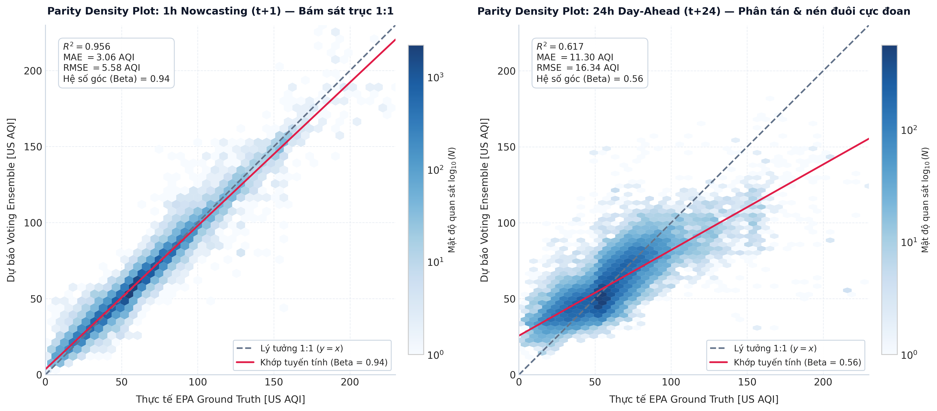
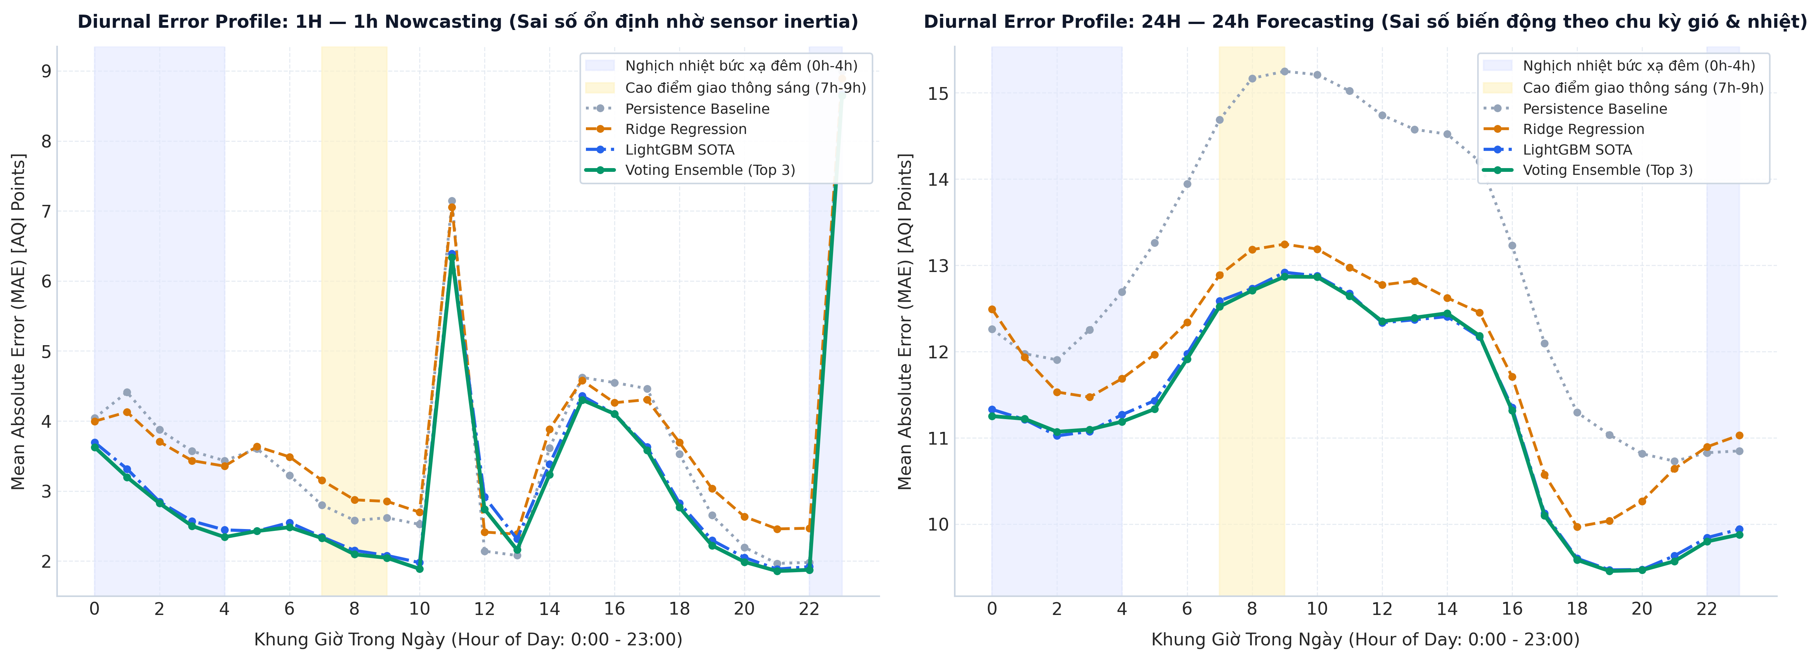
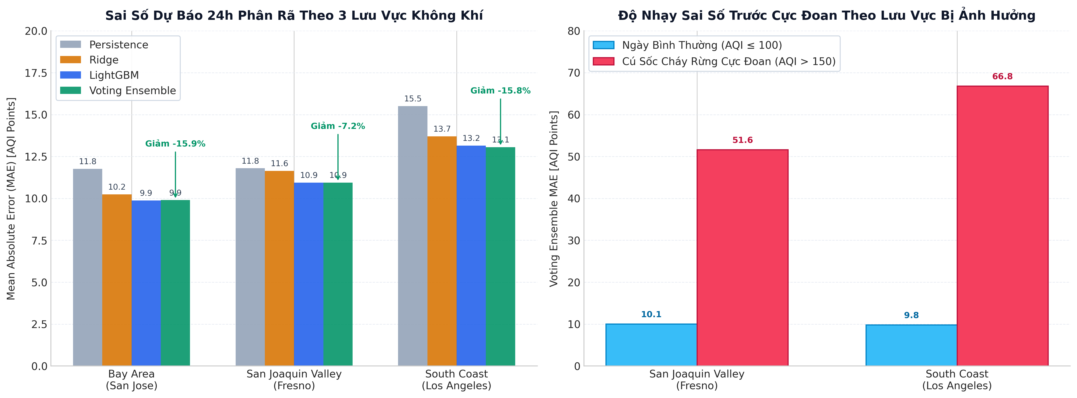
ERROR MECHANISMS & FORENSICS
Three-Dimensional Error Diagnostics & Topography
Empirical Diagnostics Across Tail Shrinkage, Nocturnal Inversion, and Basin Geomorphology
TAIL SHRINKAGE (β = 0.54)
Dense alignment on 1:1 line for safe levels (AQI <= 100). Regression slope β = 0.54 reveals symmetric MAE under-penalizes rare peaks, causing conservative tail shrinkage.
NOCTURNAL RADIATION INVERSION
MAE plunges at midday (~8 AQI), but surges at night & dawn (22h–4h >14 AQI) as radiative surface cooling creates a thermal lid, trapping particulate matter in a shallow boundary layer.
BASIN GEOMORPHOLOGY
San Jose MAE 9.90 (0 extremes, marine breeze) vs. Fresno MAE 10.95 (88 extremes, Central Valley bowl trap) vs. Los Angeles MAE 13.06 (231 extremes, San Gabriel barrier).
Notes:
* **Diễn giả:** Speaker 4
* **Thời lượng dự kiến:** 70 giây
* **Mục tiêu truyền tải:** Phân tích 3 biểu đồ chẩn đoán (07, 08, 09); chỉ ra hiện tượng co cụm phương sai đuôi ($\beta = 0.54$), nghịch nhiệt bức xạ ban đêm (22h–4h sáng), và sự khác biệt địa mạo giữa 3 lưu vực.
#### 🎙️ LỜI THOẠI DIỄN THUYẾT:
"Nhóm chẩn đoán cơ chế sai số qua 3 góc nhìn thực nghiệm tại Biểu đồ 07, 08 và 09:
Thứ nhất, **Biểu đồ 07 — Parity Hexbin & Co cụm Phương sai Đuôi (Shrinkage):**
* Mật độ điểm tập trung dày đặc quanh trục chuẩn 1:1 ($y = x$) ở dải nồng độ an toàn ($AQI \le 100$).
* Tuy nhiên, đường hồi quy thực tế có hệ số góc **$\beta = 0.54$** ($< 1.0$). Đây là bằng chứng của hiện tượng **co cụm phương sai đuôi**: Mô hình có xu hướng dự báo thấp hơn thực tế ở các đỉnh nồng độ cao do hàm mất mát MAE đối xứng tối thiểu hóa tổng tổn thất trên toàn bộ phân phối.
Thứ hai, **Biểu đồ 08 — Chu kỳ Sai số Theo Giờ trong Ngày (Diurnal Error Profile):**
* Sai số MAE thấp nhất vào giữa trưa (11h–15h, chỉ ~8 AQI), nhưng tăng vọt vào **ban đêm và rạng sáng (từ 22h đến 4h sáng, vượt 14 AQI)**.
* Nguyên nhân vật lý là hiện tượng **Nghịch nhiệt Bức xạ Ban đêm (Nocturnal Radiation Inversion)**: Mặt đất tỏa nhiệt nhanh làm lớp sát đất lạnh hơn bên trên, tạo nắp chặn giam giữ toàn bộ khói bụi trong tầng biên mỏng.
Thứ ba, **Biểu đồ 09 — Phân rã Hiệu năng trên 3 Lưu vực Địa mạo:**
* **Bay Area (San Jose):** Đạt kết quả tốt nhất (**$\text{MAE} = 9.90$**, giảm 15.9% vs. Baseline), không có sự kiện cực đoan nhờ gió biển thông thoáng.
* **Central Valley (Fresno):** Đạt **$\text{MAE} = 10.95$**, chịu 88 sự kiện cực đoan do địa hình lòng chảo bẫy bụi mùa đông.
* **South Coast (Los Angeles):** Đạt **$\text{MAE} = 13.06$**, chịu tới 231 sự kiện cực đoan (sai số cực đoan là 66.83 AQI) do rặng núi San Gabriel bao bọc kết hợp đảo nhiệt đô thị."
* **Lời chuyển ý (Transition):** *"Sau đây, chúng ta bước vào Phần 4: Tổng kết thực nghiệm, giới hạn và lộ trình chuyển giao sang Milestone 3."*
---
## 🎯 PART 4: CONCLUSION (KẾT LUẬN & LỘ TRÌNH)

Slide 14
SYNTHESIS & MILESTONE 3 ROADMAP
Experimental Conclusions & Production Roadmap
Milestone 2 Wrap-up, Technical Limitations & Final Defense Deliverables
4 CORE EMPIRICAL FINDINGS (MILESTONE 2)
• 1. Standardized zero-leakage temporal split across 181k records with boundary trim buffer.
• 2. Voting Ensemble leads overall: MAE 3.06 (R2 0.956) at 1h; MAE 11.30 (R2 0.617) at 24h.
• 3. GBDT vastly outperforms Deep MLP (+1.78 MAE) and trains 200x faster (0.41s vs 81.62s).
• 4. Uncovered physical mechanisms: Nocturnal inversion error spike & slope shrinkage (β = 0.54).
Q&A DEFENSE SESSION
THANK YOU!
Group 5 sincerely thanks the Examination Board and Faculty for your guidance and attention.
We welcome all questions and feedback.
3 KNOWN TECHNICAL LIMITATIONS
• Wildfire peak error gap remains elevated (62.6 AQI) due to symmetric MAE loss penalty.
• Absence of satellite Aerosol Optical Depth (AOD) column data to resolve vertical smoke plume height.
• Tabular MLP architecture lacks cross-station spatial attention mechanisms.
MILESTONE 3 PRODUCTION DELIVERABLES (FINAL DEFENSE)
• 1. Algorithm Optimization: Implement Asymmetric Huber Loss / Focal Loss to pull slope β -> 1.0.
• 2. Production Packaging: Containerized FastAPI REST API delivering <50ms real-time inference.
• 3. Web Dashboard: Interactive Streamlit/React dashboard for live California AQI early warning.
Notes:
* **Diễn giả:** Speaker 4 (Khối Conclusion & Roadmap)
* **Thời lượng dự kiến:** 60 giây
* **Mục tiêu truyền tải:** Tóm lược 4 kết quả thực nghiệm cốt lõi; thẳng thắn nhìn nhận 3 giới hạn kỹ thuật; công bố lộ trình MLOps chuyển giao Milestone 3 (Asymmetric Loss, FastAPI, Dashboard); gửi lời cảm ơn và mở đầu phiên hỏi đáp học thuật.
#### 🎙️ LỜI THOẠI DIỄN THUYẾT:
"Kính thưa Thầy Cô và Hội đồng, tổng kết lại Milestone 2, nhóm đã hoàn thành **4 mục tiêu thực nghiệm cốt lõi**:
1. Thiết lập quy trình phân chia tuần tự chống rò rỉ trên 181 nghìn dòng dữ liệu 8 năm có vùng đệm biên.
2. Xác lập **Voting Ensemble** dẫn đầu toàn diện: $\text{MAE} = 3.06$ ở 1h và $\text{MAE} = 11.30$ ở 24h; GBDT áp đảo hoàn toàn Deep Learning MLP về cả độ chính xác lẫn tốc độ tính toán.
3. Định lượng thành công sự chuyển dịch vai trò đặc trưng sang vi khí hậu $W_{t+24}$ qua TreeSHAP, bảo đảm tính nhất quán vật lý.
4. Nhận diện các cơ chế vật lý gây sai số gắn với nghịch nhiệt ban đêm và co cụm phương sai đuôi ($\beta = 0.54$).
Đồng thời, nghiên cứu thẳng thắn nhìn nhận **3 giới hạn kỹ thuật tồn đọng**:
* Sai số ở ngưỡng cực đoan còn cao ($62.6\text{ AQI}$) do hàm mất mát MAE đối xứng chưa phạt nặng vùng đỉnh nồng độ cao.
* Chưa tích hợp dữ liệu độ dày quang học AOD từ ảnh vệ tinh để đo chiều đứng cột khói trong tầng nghịch nhiệt.
* Kiến trúc Tabular MLP hiện tại chưa học được tương quan không gian liên trạm.
**Lộ trình hành động cụ thể cho Milestone 3 (Final Defense):**
* **Tối ưu Thuật toán:** Triển khai hàm mất mát bất đối xứng **Asymmetric Huber Loss / Focal Loss** trên LightGBM để kéo độ dốc $\beta$ tiệm cận 1.0 tại vùng đỉnh cực đoan.
* **Kỹ thuật Đóng gói (MLOps):** Xây dựng **REST API (FastAPI)** cho toàn bộ pipeline dự báo, đảm bảo độ trễ phản hồi dưới 50ms phục vụ tác nghiệp.
* **Sản phẩm Ứng dụng:** Phát triển **Dashboard trực quan hóa cảnh báo chất lượng không khí** theo thời gian thực cho California.
Nhóm xin chân thành cảm ơn Thầy Cô và Hội đồng đã chú ý lắng nghe! Nhóm rất mong nhận được những góp ý quý báu và sẵn sàng tiếp nhận các câu hỏi phản biện."
---

